Slide 1

5.4
盒子模型的边框属性

Slide 2
盒子模型中的边框属性
在网页设计中，常常需要给元素设置边框效果。CSS边框属性包括边框样式属性、边框宽度属性、边框颜色属性及边框的复合属性。同时，为了进一步满足设计需求，CSS3中还增加了许多新的属性，如圆角边框及图片边框等属性。

Slide 3
盒子模型中的边框属性
样式效果 | 属性名 | 属性值
边框样式 | border-style:上边 [右边 下边 左边]; | none无（默认）、solid单实线、dashed虚线、dotted点线、double双实线
边框宽度 | border-width:上边 [右边 下边 左边]; | 像素值
边框颜色 | border-color:上边 [右边 下边 左边]; | 颜色值、#十六进制、rgb(r,g,b)、rgb(r%,g%,b%)
边框复合属性 | border:四边宽度 四边样式 四边颜色; | 宽度值 样式值 颜色值,例如：1px solid red

Slide 4
边框属性中的边框样式属性
边框样式（border-style）
border-style属性用于设置边框的样式，其基本语法格式如下：
边框样式的默认值为none，表示没有边框，其他可选值为solid单实线、dashed虚线、dotted点线、double双实线。遵循值复制的原则，其属性值可以设置1~4个，即一个值为四边，两个值为上下/左右，三个值为上/左右/下，四个值为上/右/下/左。
也可以使用以下属性单独设置某一边的边框样式，如：border-top-style、border-bottom-style、border-left-style、border-right-style
border-style:上边框样式 [右边框样式 下边框样式 左边框样式];

Slide 5
边框属性中的边框宽度属性
边框宽度（border-width）
border-width属性用于设置边框的宽度，其基本语法格式如下：
在上面的语法格式中，border-width属性常用取值单位为像素px。并且同样遵循值复制的原则，其属性值可以设置1~4个。
也可以使用以下属性单独设置某一边的边框样式，如：border-top-width、border-bottom-width、border-left-width、border-right-width
border-width:上边框宽度 [右边框宽度 下边框宽度 左边框宽度];

Slide 6
边框属性中的边框颜色属性
边框颜色（border-color）
border-color属性用于设置边框的颜色，其基本语法格式如下：
在上面的语法格式中，border-color属性常用取值为颜色值，可以是表示颜色的单词，也可以是“#”号+“4位16进制数”的形式表示的颜色，如#FF0000；也可以是rgb(255,0,0)形式表示的颜色。并且同样遵循值复制的原则，其属性值可以设置1~4个。
也可以使用以下属性单独设置某一边的边框样式，如：border-top-color、border-bottom-color、border-left-color、border-right-color
border-color:上边框颜色 [右边框颜色 下边框颜色 左边框颜色];

Slide 7

边框属性实战

Slide 8
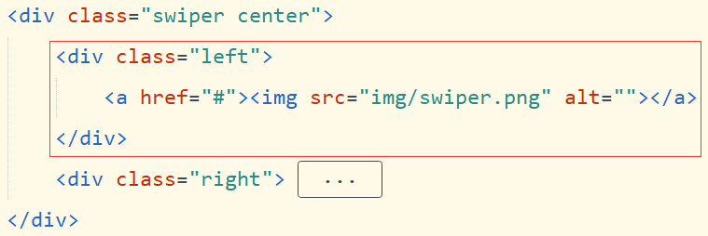
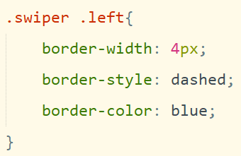
边框属性实战

Slide 9
边框的复合属性
边框的复合属性
使用border-style、border-width、border-color虽然可以实现丰富的边框效果，但是这种方式书写的代码繁琐，且不便于阅读，为此CSS提供了更简单的边框设置方式，其基本格式如下：
border:宽度 样式 颜色;
复合属性：
能够在一个属性中定义元素的多种样式，称之为复合属性。常用的复合属性有border、padding、margin、background和font等。实际工作常使用复合属性，它可以简化代码，提高页面的运行速度。

Slide 10
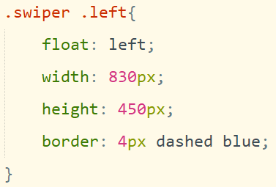
边框复合属性实战

Slide 11
边框复合属性实战
边框属性的细致性体现了对于设计的精益求精。无论是边框样式、宽度还是颜色，都需要精确到位，才能呈现出完美的设计效果。同样，在我们的生活和工作中，也需要有这种精益求精的精神，不断追求卓越，才能达到更高的境界。

Slide 12
总结
01
边框属性中的边框样式属性
02
边框属性中的边框宽度属性
03
边框属性中的边框颜色属性
04
边框的复合属性

Slide 13

乡村振兴网项目中边框属性的应用
小试身手
请大家使用边框属性实现类似乡村振兴网宣传栏网页中上下盒子之间分割线的效果。

